Slide 1
Chapitre 5
1ere Partie:
Forces de marée
Limite de Roche
2eme Partie:
Atmosphères planétaires
Bilan énergétique
Notes:
‹#›

Slide 2
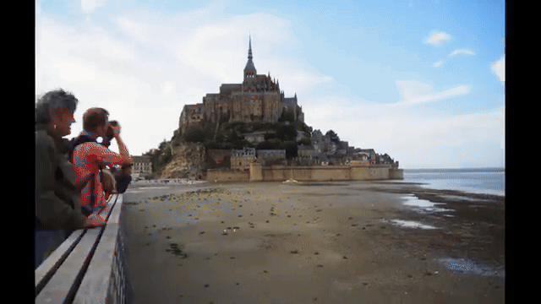
Forces de marée
Question: Comment fonctionne les marées ?

Slide 3
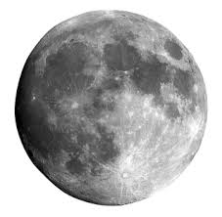
Forces de marée
Question: Comment fonctionne les marées ?

Slide 4
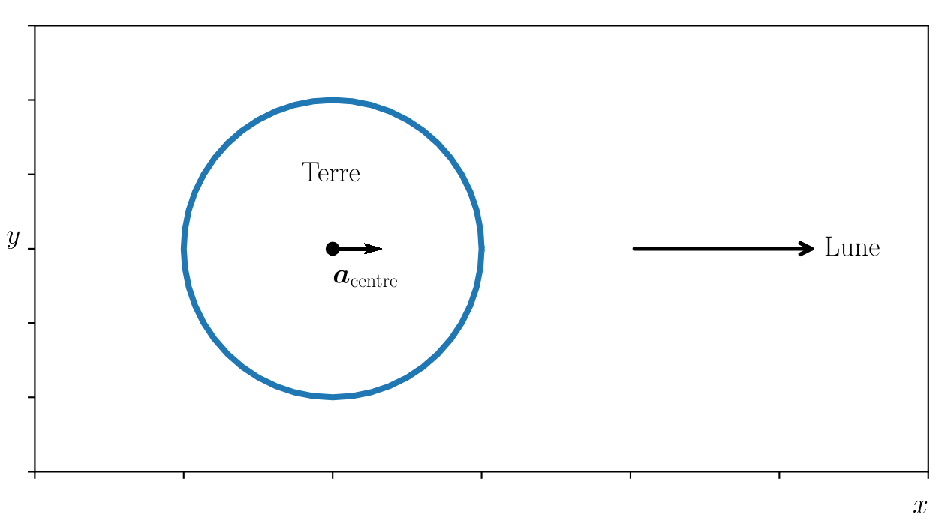

Force de gravitation Lune → Terre
a_{centre}: accélération gravitationnelle causée par la Lune (loin à droite sur le schéma) au centre de la Terre.

Slide 5
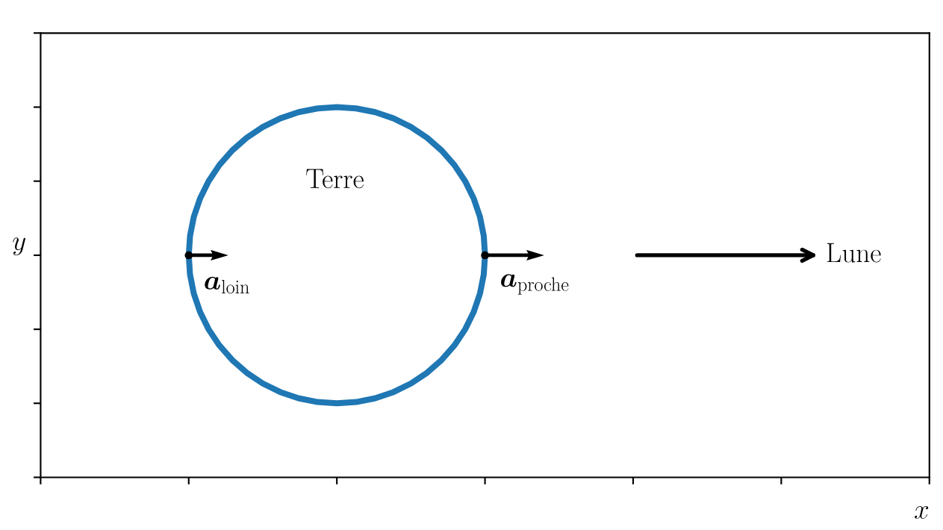


Force de gravitation Lune → Terre

Slide 6
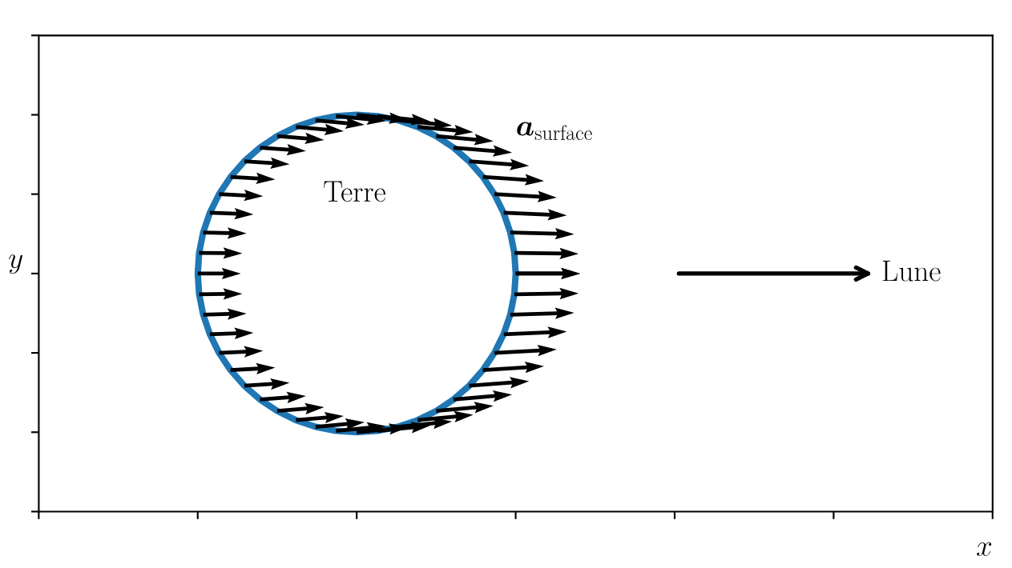
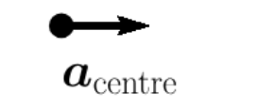



Force de gravitation Lune → Terre

Slide 7
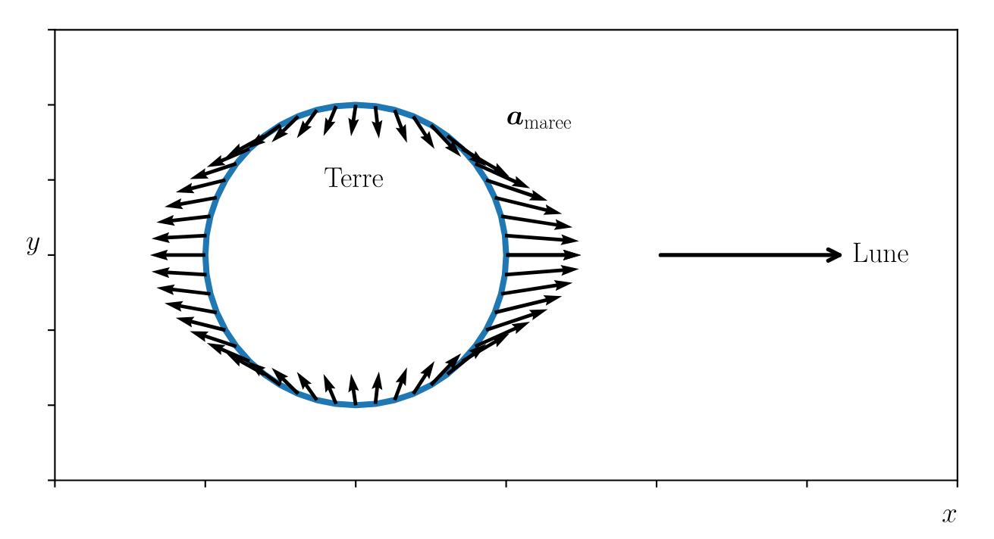

Force différentielle de marée

Slide 8
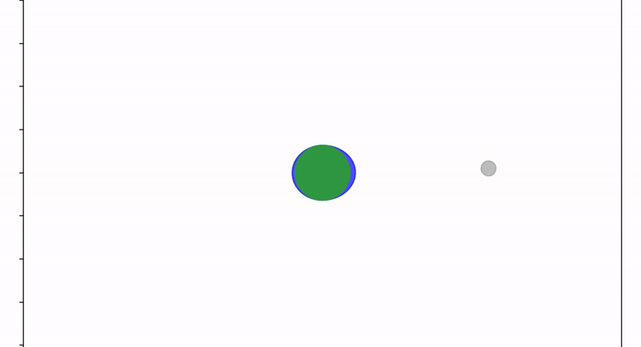
Force différentielle de marée
Quelle est la periode de revolution de la Lune ?

Slide 9
Force différentielle de marée
Quelle est la periode de revolution de la Lune ?
~ 27 jours
=> On a environ une ‘grosse’ marée par jour dû à la force d’attraction de la Lune

Slide 10
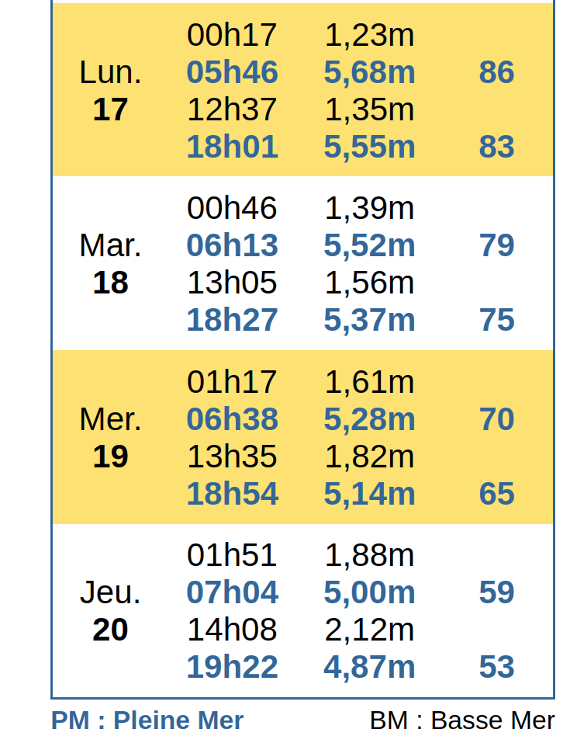
Force différentielle de marée
Heure des marées à Noirmoutier (France)
Quelle est la periode de revolution de la Lune ?
~ 27 jours
=> On a environ une ‘grosse’ marée par jour dû à la force d’attraction de la Lune

Slide 11
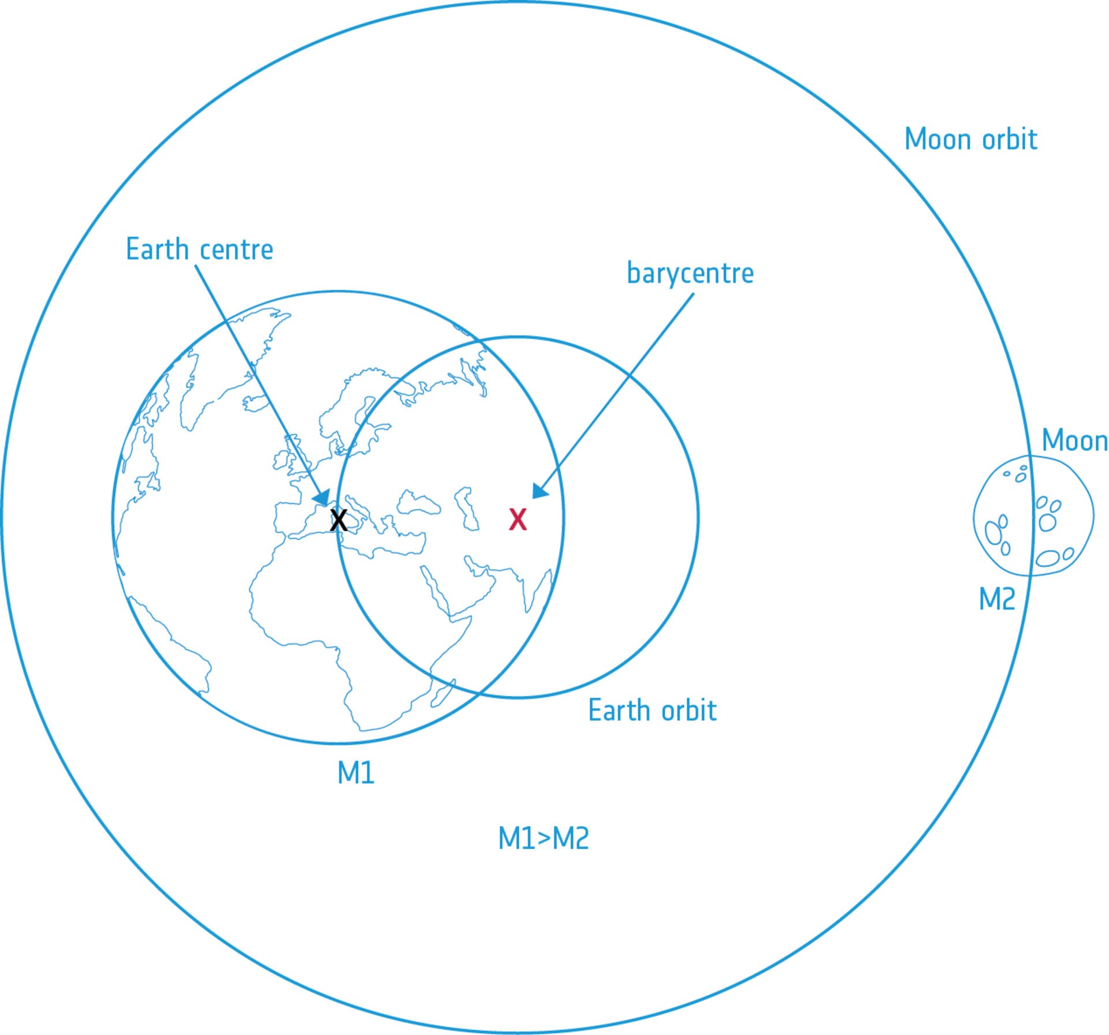
Systeme Terre - Lune
Barycentre du système Terre-Lune est a ~1700 km sous la croûte terrestre
La Terre a une rotation autour du barycentre TL
=> force centrifuge provoque une 2nd marée équivalente

Slide 12

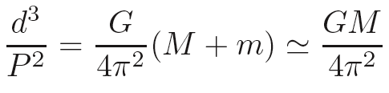

Acceleration centrifuge
L’accélération centrifuge ressentie à la surface de la Terre:
Vitesse angulaire:
3 ième loi de Kepler:
D’où:

Slide 13
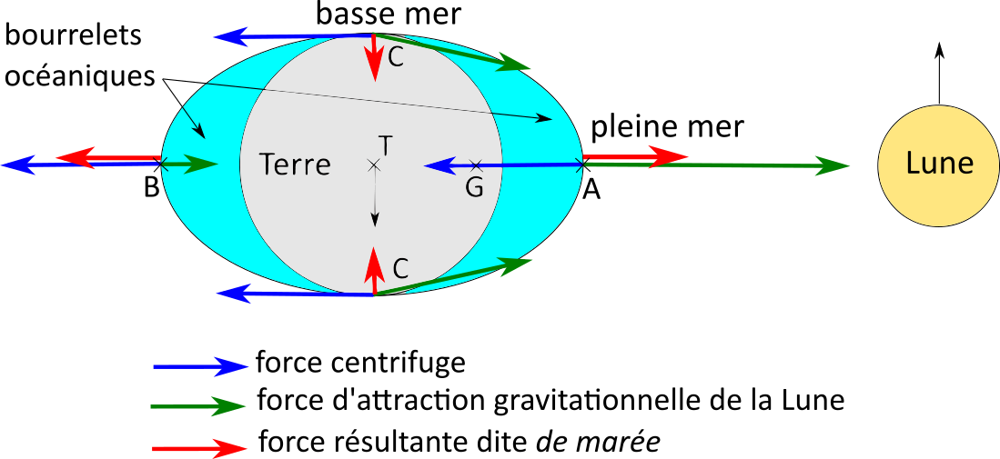
Forces de marée
Notes:
‹#›

Slide 14
Impact sur un système type Terre - Lune
Notes:
‹#›

Slide 15
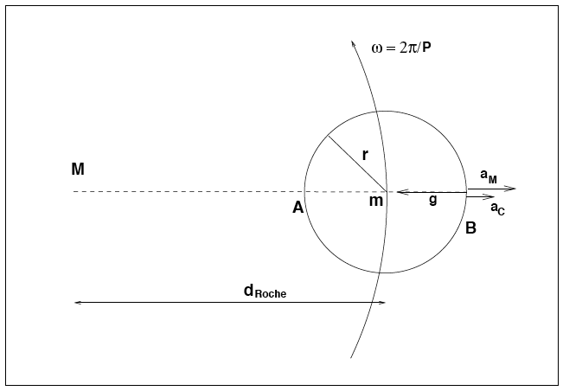

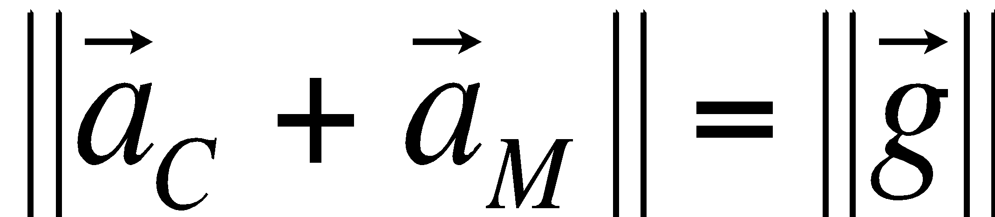
Forces gravitation et marée sur la Lune
Que ce passe-t-il si la distance entre les 2 astres diminue ?
Notes:
‹#›

Slide 16
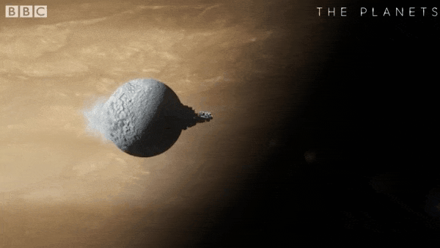
Forces gravitation et marée sur la Lune
Que ce passe-t-il si la distance entre les 2 astres diminue ?
Notes:
‹#›

Slide 17
La limite de Roche
=> Condition d’équilibre (ou de « non-éclatement »):
Notes:
‹#›

Slide 18
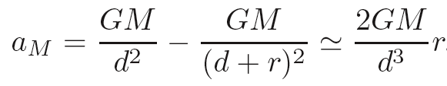
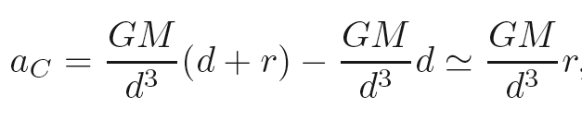


La limite de Roche
Qui aboutit à la distance « limite »:
astres “fluides” (amas d’étoiles, planètes à forte activité volcanique)
Corps indeformable
Notes:
‹#›

Slide 19
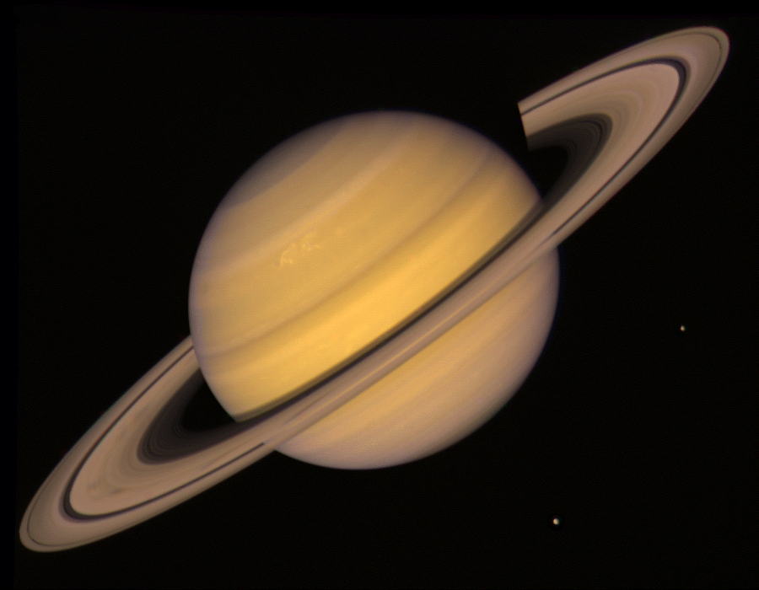
La limite de Roche
La limite de Roche joue un rôle très important dans la formation des planètes, des astéroïdes, et même à l’échelle des galaxies.
Notes:
‹#›

Slide 20
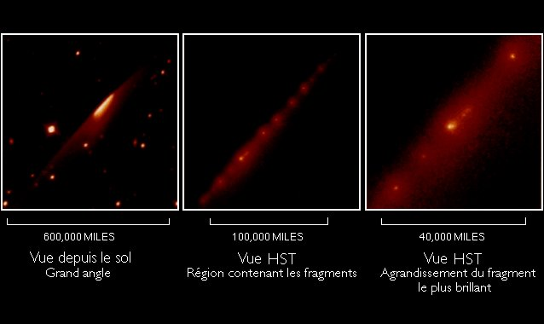
Effet d’une force de marée sur une comète
Notes:
‹#›

Slide 21
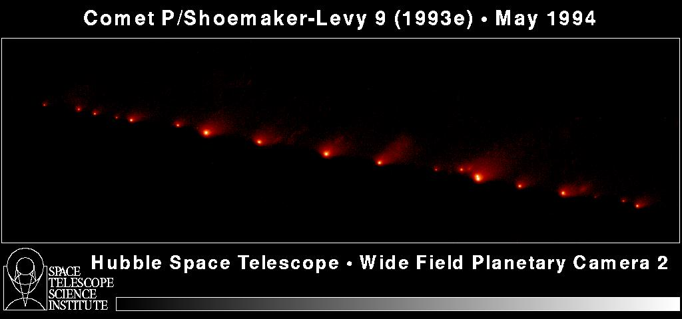
Effet d’une force de marée sur une comète
La comète est brisée par son passage a proximité de Jupiter
Notes:
‹#›

Slide 22
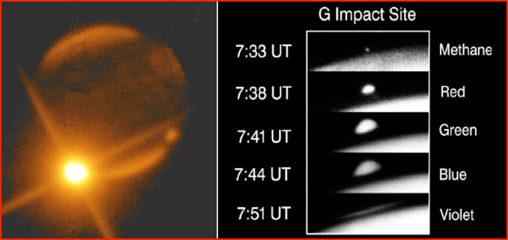
Effet d’une force de marée sur une comète
Notes:
‹#›

Slide 23
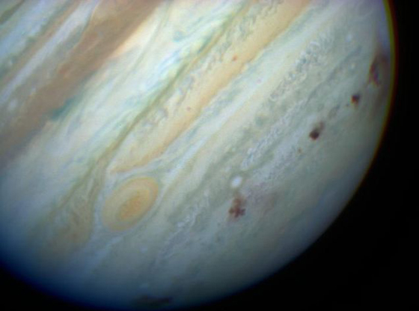
Impacts sur Jupiter
Notes:
‹#›

Slide 24
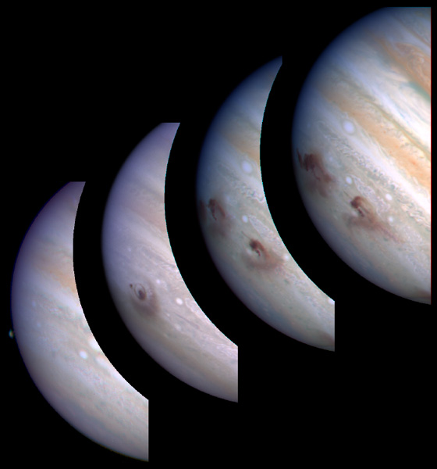
Impacts sur Jupiter
Notes:
‹#›

Slide 25
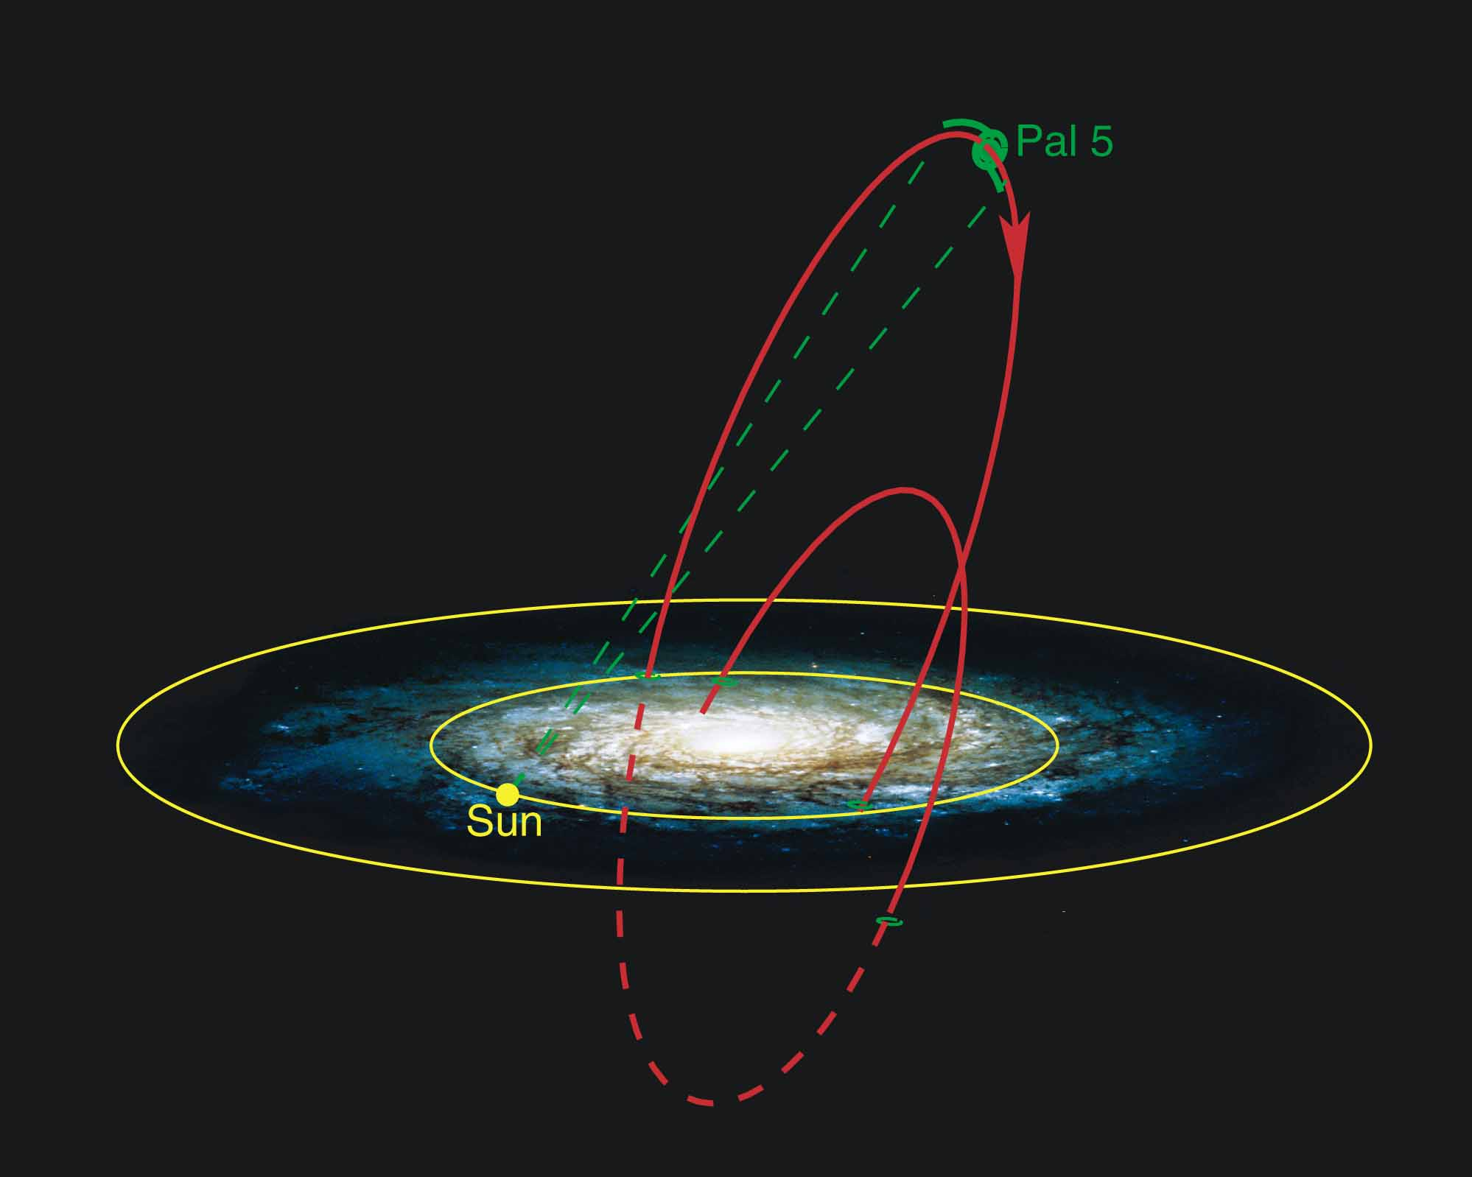
La limite de Roche
Exemple des « queues de marée » des amas globulaires autour de notre galaxie: des étoiles sont arrachées de l’amas chaque fois qu’il passe à proximité (c’est-à-dire plus proche que la limite de Roche) du centre de la Voie Lactée
Notes:
‹#›

Slide 26
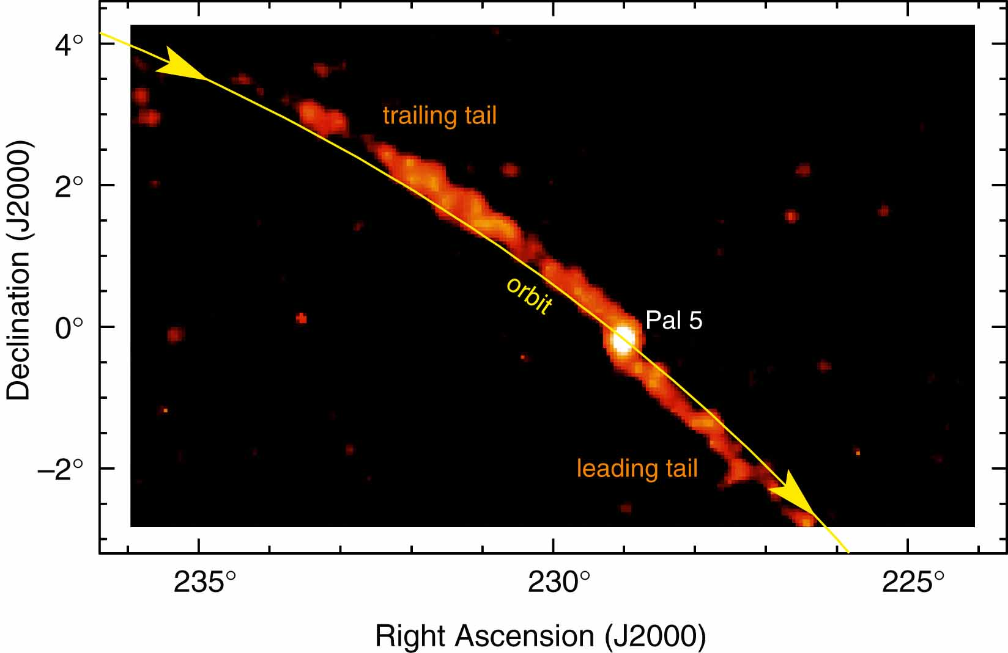
La limite de Roche
Exemple des « queues de marée » des amas globulaires autour de notre galaxie
Notes:
‹#›

Slide 27


Slide 28
Break ~15min
Animations
https://epfl-astrophysics-i.github.io/chapter2/
Notes:
‹#›

Slide 29
2eme Partie:
Atmosphères planétaires
Bilan énergétique
Notes:
‹#›

Slide 30
Structure interne et de l’atmosphère
Étudier la structure interne d’une planète ou de son atmosphère
revient à rechercher:
le profil de pression
le profil de température
la composition chimique
Les calculs sont identiques pour la structure interne et pour la structure atmosphérique.
Tous deux utilisent l’équation d’équilibre hydrostatique.
Notes:
‹#›

Slide 31
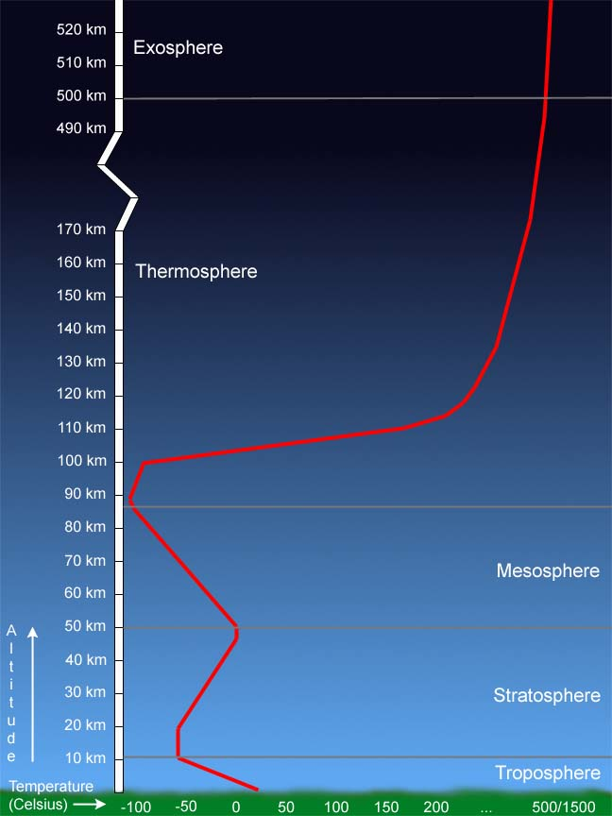
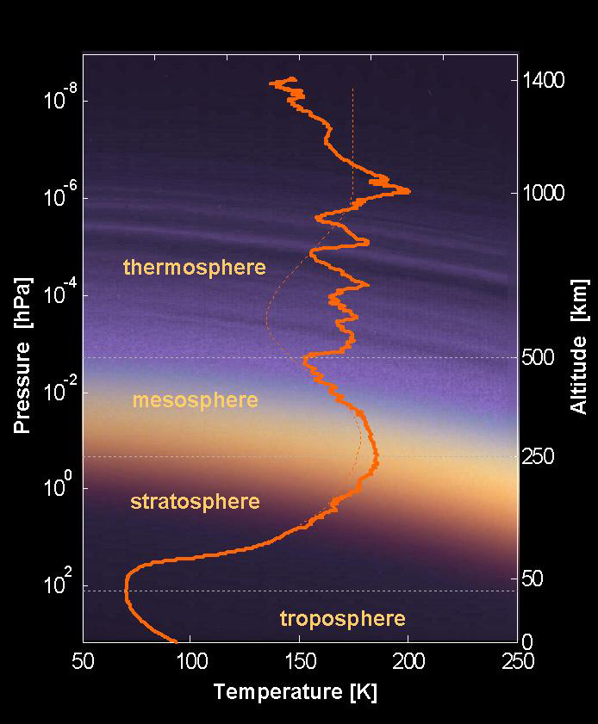
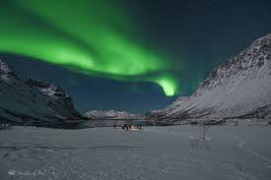
Exemples de profils atmosphériques
Profil de température de l’atmosphère
1- de la Terre (à gauche)
2- de Titan (à droite)
Transition avec l’espace
Couche d’Ozone
80-90% de sa masse
Notes:
‹#›

Slide 32
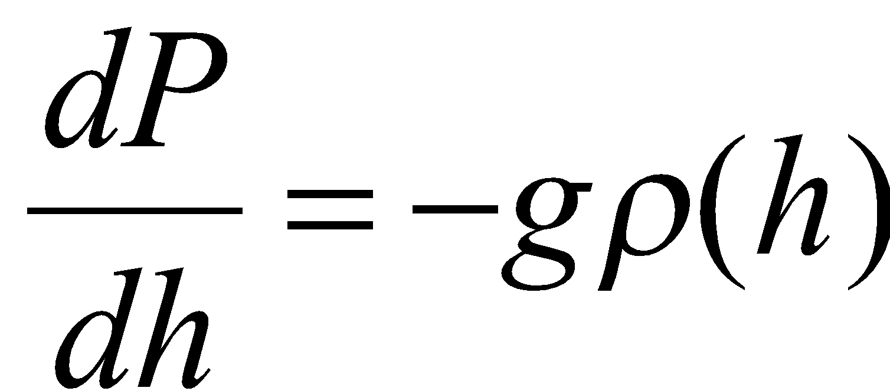
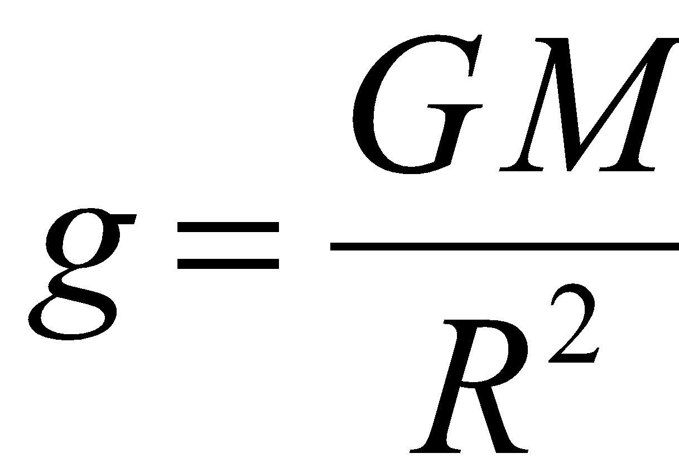
Structure interne et de l’atmosphère
Equation d’équilibre hydrostatique:
Pour une planète de rayon R et de masse M on a bien sûr
Si h est l’altitude au dessus du sol et r la distance au centre de la planète
h = r - R
Notes:
‹#›

Slide 33
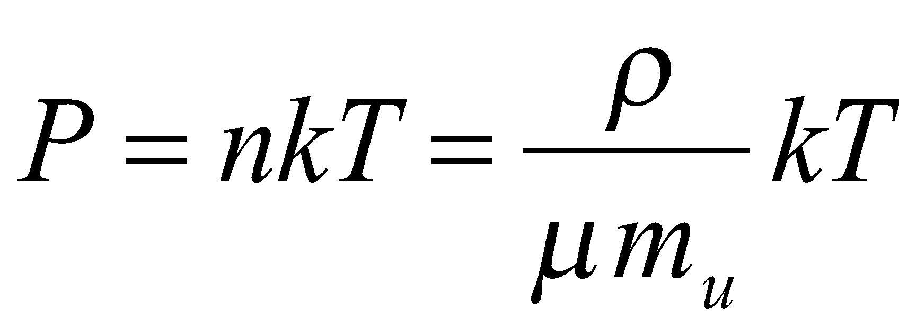
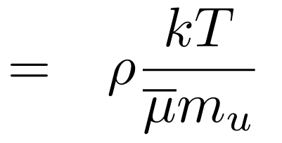
Structure interne et de l’atmosphère
Equation d’équilibre hydrostatique:
Loi des gazs parfaits:
densite de particules
Masse moléculaire moyenne
Unité de masse atomique
m_{u} = 1,66 x 10⁻²⁷ kg
Notes:
‹#›

Slide 34
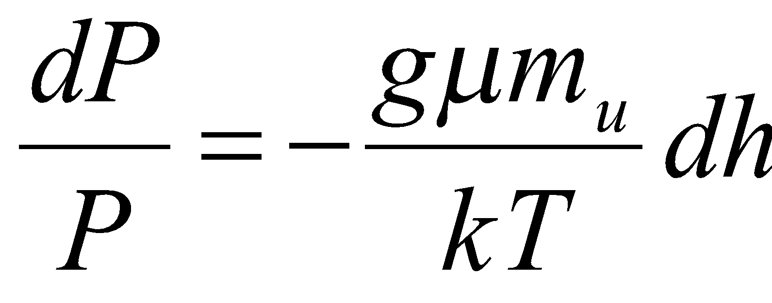
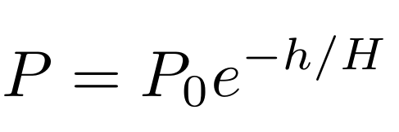
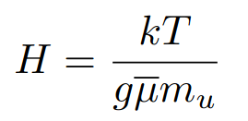
Structure interne et de l’atmosphère
L’équation d’équilibre hydrostatique + gazs parfaits :
dont la solution est
, avec
- P₀ est la pression au sol
- H définit une échelle de longueur caractéristique ou altitude équivalente pour les atmosphères planétaires.
Pour la Terre μ=29 et H = 8 km
Notes:
‹#›

Slide 35
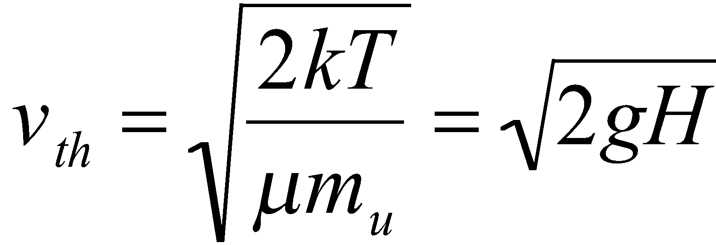
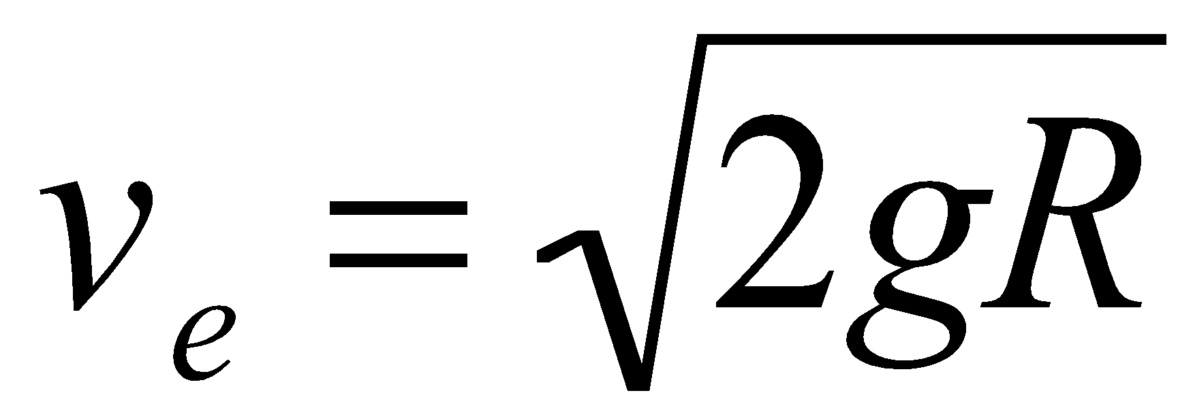

Condition d’existence de l’atmosphère
L’atmosphère n’est retenue que si sa vitesse d’agitation thermique est inférieure à la vitesse de libération (ou d’éjection) de la planète.
La vitesse d’agitation thermique est (cf. cours de thermo)
Et la vitesse d’éjection
Donc l’atmosphère n’est retenue que si
Pour la Terre ~ 11,2 km/s
Notes:
‹#›

Slide 36
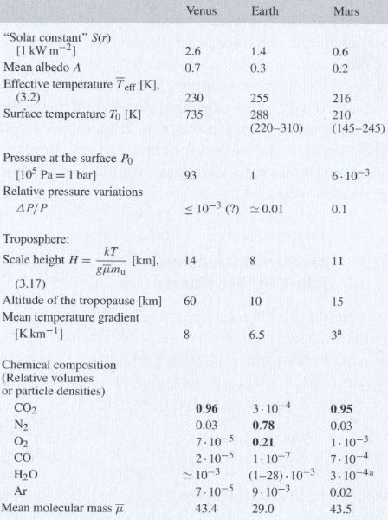
Structure de quelques atmosphères
Mercure ne retient pas son atmosphere:
faible gravité
+
forte température
Notes:
‹#›

Slide 37
Structure de quelques atmosphères
Mercure ne retient pas son atmosphere:
faible gravité
+
forte température
Notes:
‹#›

Slide 38
Structure de quelques atmosphères
Mercure ne retient pas son atmosphere:
faible gravité
+
forte température
Effet de Serre !
Sans l’effet de serre la T° au sol ~ -18°C
Notes:
‹#›

Slide 39
Énergie reçue et rayonnée
par la Terre et les planètes
Notes:
‹#›

Slide 40
Bilan énergétique global pour la Terre
E(rayonnée) = E(émise) + E(absorbée)
Provenant du rayonnement solaire
Rayonnement
de corps noir re-émis
Produit par la
planète
L’énergie reçue du Soleil par une Terre est la constante solaire
S = 1,36 kW m⁻²
S = 1,36 x 10¹⁰ erg s⁻¹ m⁻²
(les astronomes aiment mesurer les quantités en cgs, ne le faites pas!)
à une distance de 1 UA du Soleil (cad sur Terre, hors atmosphère)
Notes:
‹#›

Slide 41
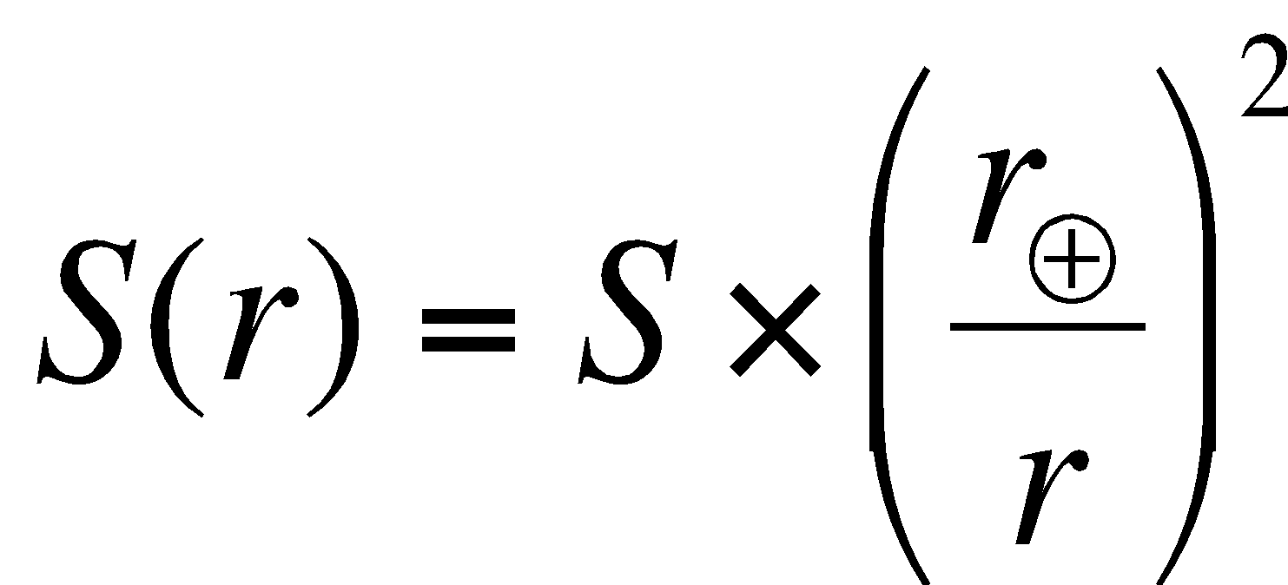
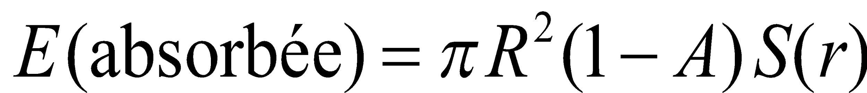
Bilan énergétique global pour la Terre
Pour une planète située à une distance r du Soleil
où r⊕ est la distance Terre-Soleil
Si de plus R est le rayon de la planète et si A est son albédo:
L'albédo est la part des rayonnements solaires renvoyés vers l'atmosphère
A_{Terre} ~ 0.3 (0.1 pour les oceans, 0.9 pour la glace/neige)
Notes:
‹#›

Slide 42
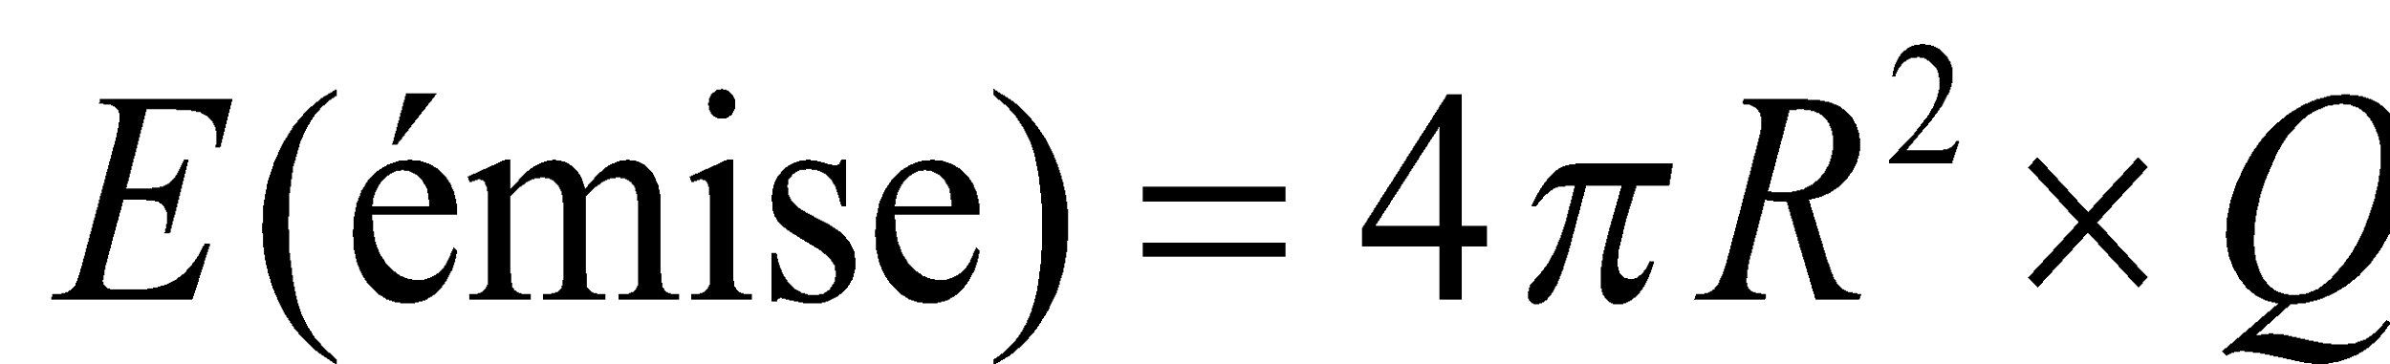
Bilan énergétique global pour la Terre
Energie produite par la planète:
où Q est l’énergie rayonnée au niveau du sol (principalement radioactivité)
Pour la Terre Q⊕= 0,06 Wm⁻² = 10⁻⁴ x S
Ce rayonnement est négligeable devant le rayonnement solaire.
Notes:
‹#›

Slide 43
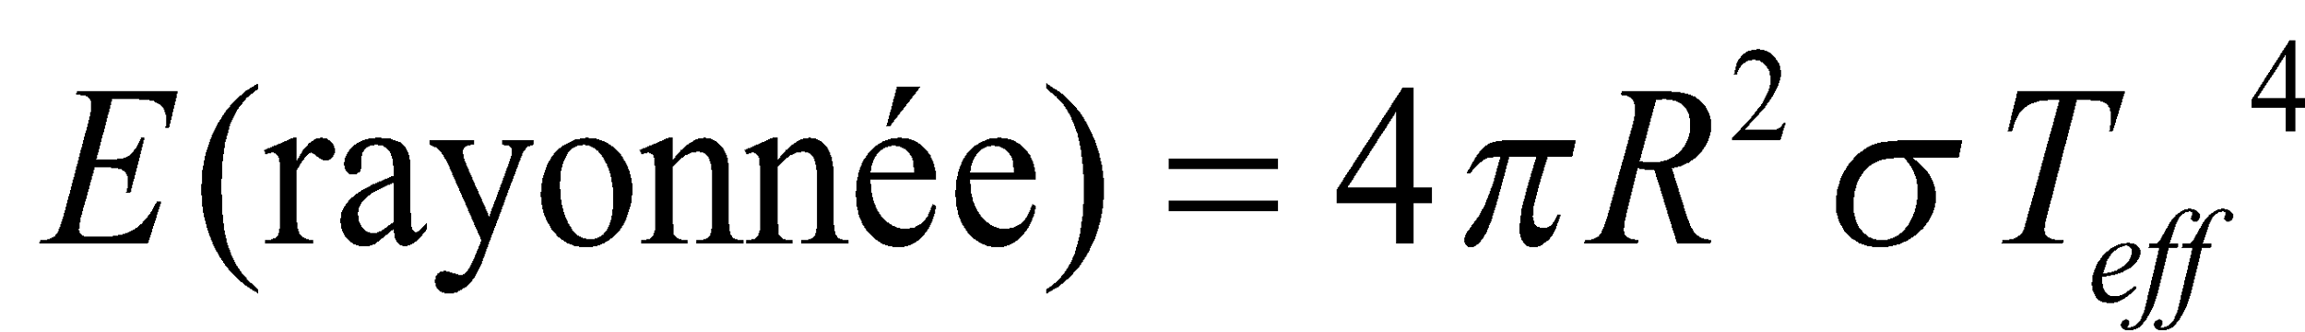
Bilan énergétique global pour la Terre
Les planètes émettent ou réémettent autant le rayonnement qu’elles
en reçoivent. Elles ont donc un spectre de corps noir
L’équation du bilan global:
permet de calculer la température effective de la planète.
Dans le cas de la Terre T_{eff} = 255 K
E(émise) + E(absorbée) = E(rayonnée)
Notes:
‹#›

Slide 44
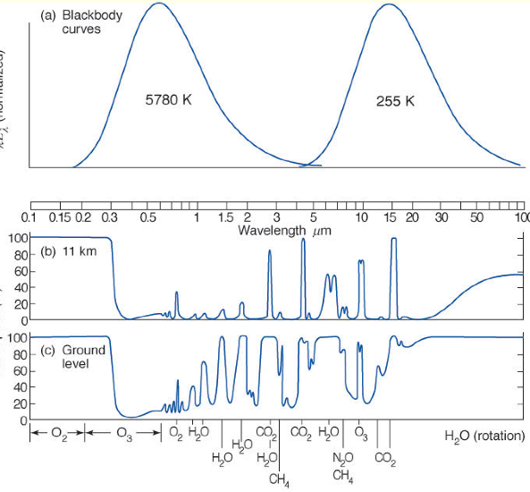
Bilan énergétique global pour la Terre
Flux entrant
(UV-visible)
qui arrive
jusqu’au sol
Partiellement
bloqué par O₃
Flux sortant retenu:
vapeur d’eau (~60%) CO₂(~26%)
Ozone (O₃, ~8%)
Methane (CH₄) et
protoxyde d’azote
(N₂O) ~4%
Courbes d’absorption
Rayonnements solaires filtrées par l'atmosphère
Gaz a effets de serres
Rayonnements réémis par la Terre filtrées par l'atmosphère
Notes:
‹#›

Slide 45
Bilan énergétique global pour la Terre
Les éléments dominant la température et le climat d’une planète sont
la température de l’étoile mère (pic du corps noir « entrant »)
la composition chimique de l’atmosphère de la planète
(pic du corps Noir « sortant »)
Plutôt que
le rayonnement directement produit par la planète
la distance à l’étoile mère
Notes:
‹#›

Slide 46
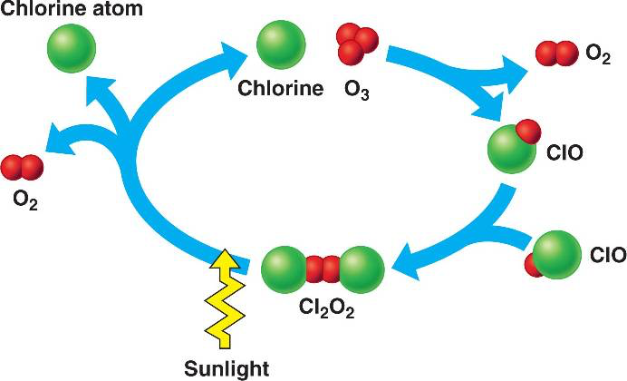
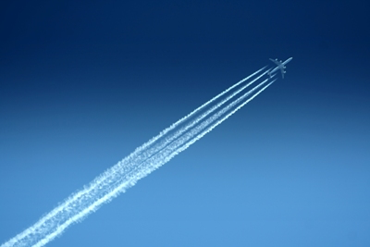
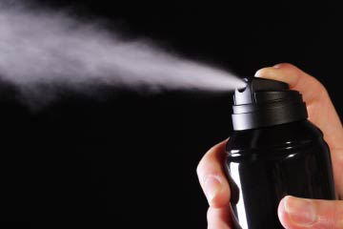
Eléments contribuant à l’effet de serre (altitude)
Eau et CO₂ apportés par les avions
O₃ (Ozone) détruit par les CFC
(chlorofluorocarbures)
=> Laisse passer les rayonnements UV
Notes:
‹#›

Slide 47
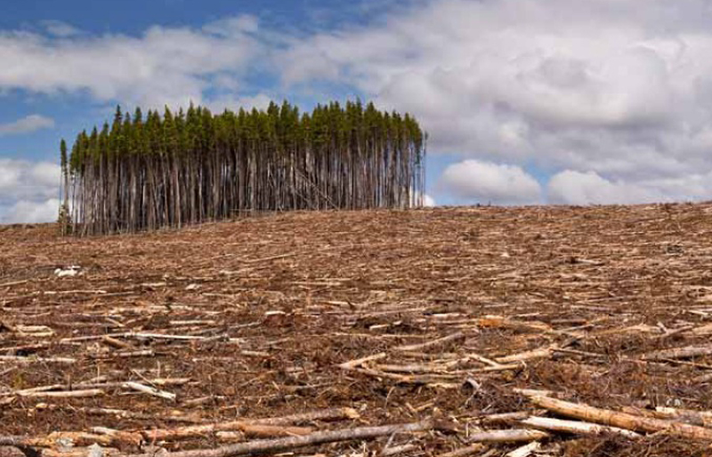
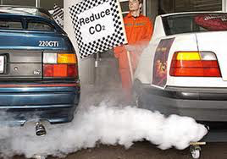
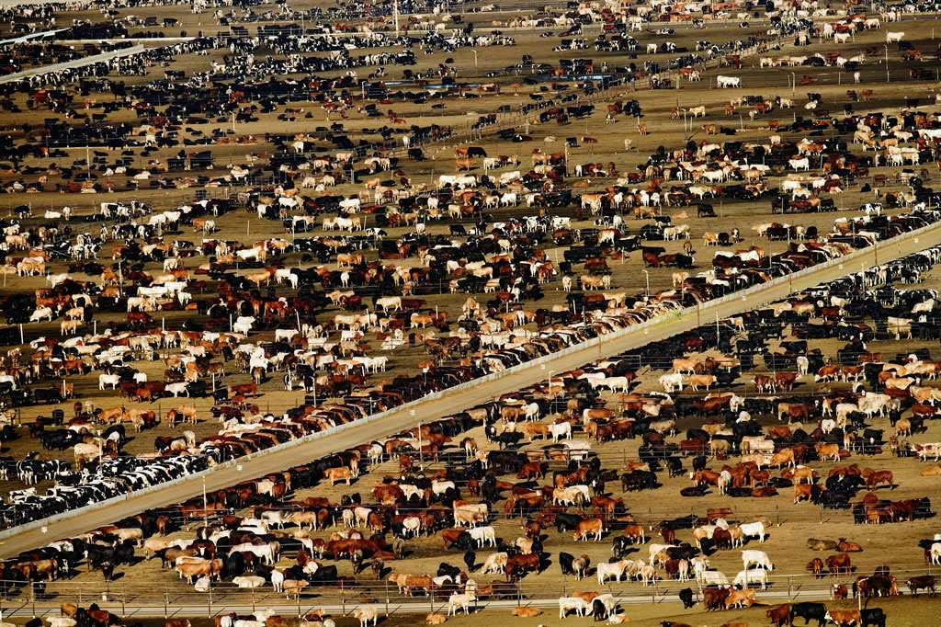
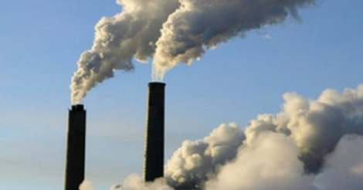


Eléments contribuant à l’effet de serre (Sol)
Non recyclage du CO₂ _{en} O₂
Apport de CO₂
Apport de CO₂
C02 dans l’atmosphere:
280 ppm ère pré-industrielle
417 ppm aujourd'hui (2021)
Notes:
‹#›

Slide 48

Eléments contribuant à l’effet de serre (Sol)
Non recyclage du CO₂ _{en} O₂
Apport de CO₂
Apport de CO₂
Notes:
‹#›

Slide 49


Impact carbone
ourworldindata
En 2023:
Monde: 4.7 tCO₂e /an/pers
Suisse: 4.1 tCO₂e /an/pers
Europe: 5.6 tCO₂e /an/pers
US: 14.3 tCO₂e /an/pers
China: 8.4 tCO₂e /an/pers
earthobservatory.nasa
Limite à 1,5 °C:
réduction de 45 % pour 2030
+
zéro émission en 2050

Slide 50

Impact carbone
Répartition pour la Suisse en 2021

Slide 51
Impact carbone de la recherche en astronomie
Idée de l’impact carbone de l’astronomie ?

Slide 52

Impact carbone de la recherche en astronomie
Idée de l’impact carbone de l’astronomie ?
36.6 ± 14.0 tCO₂e /an/astronome (inc. les installations en 2020)

